Slide 1
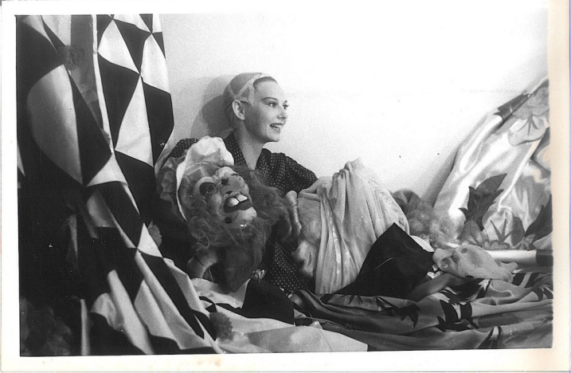
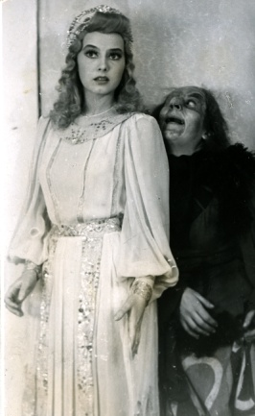
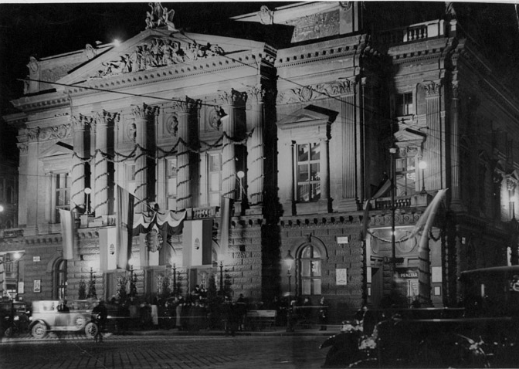
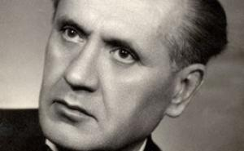
Csongor és Tünde
„Elérhetetlen vágy az emberé.”
rendezte:Németh Antal

Slide 2
Csongor és Tünde
-Mesejáték-
Rendezte: Dr. Németh Antal
Csongor: Szabó Sándor
Tünde: Szőrényi Éva
Ledér: Szeleczky Zita
Mirigy : Gobbi Hilda
Ilma: Somogyi Erzsi
Balga: Juhász József
Díszlet: Jaschik Álmos

Slide 3
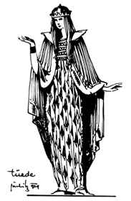
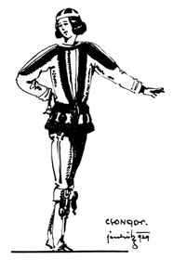
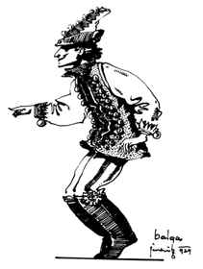
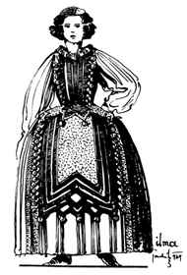
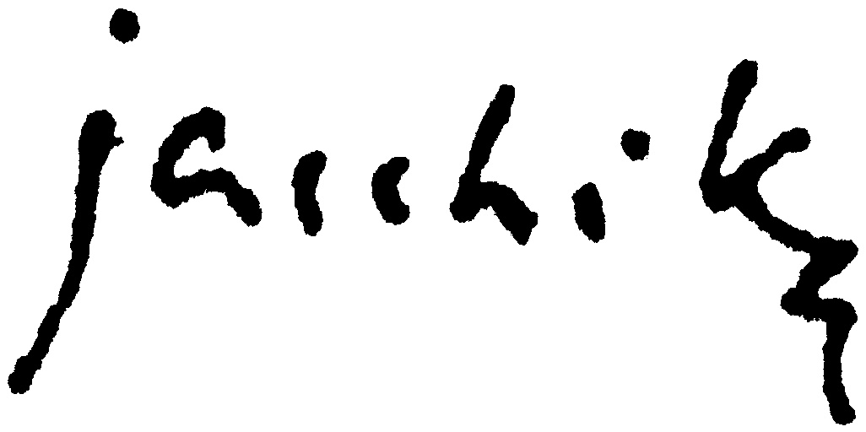
Színpadi összhatással, de inkább a díszlet és jelmez uralkodó voltával lett jelentős az 1937-es Csongor és Tünde rendezés.
Jaschik Álmos jelmezterve Tündéhez

Slide 4
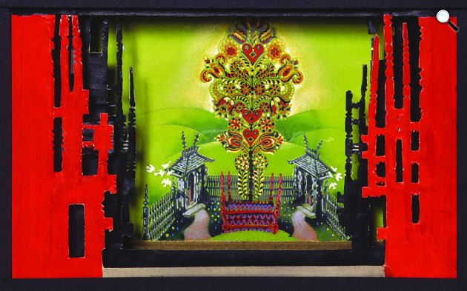
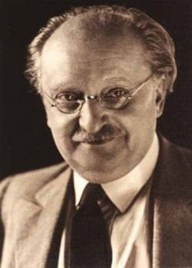
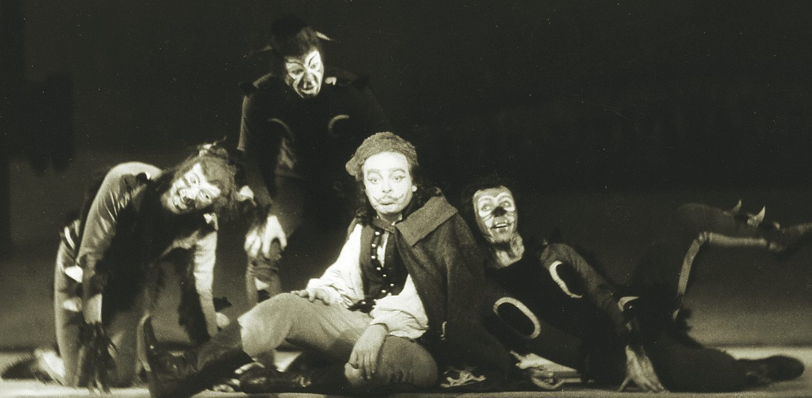
”A Csongor és Tünde székely építészettől és népviselettől ihletett, költőien finom látványvilága plasztikus elemeket kombinál vetített hátterekkel. Egyszerre dekoratív és puritán, követve és segítve a rendezői szándékot, amely Babits értelmezését viszi át a színpadi gyakorlatba: nem pusztán tündérmesének, hanem bölcseleti drámának.”
Juhász József Balgát, az együgyű szolgalegényt játssza. Ennek az alaknak mély gyökerei vannak a népéletben és a népmesében. Juhászt azt ragadta meg benne, ami tipikus és átélt alakítással dolgozta ki. A köznapi realitás talaján marad és mégis beleillik a népmeseszerűségbe, beszédének nyers realizmusában nem durvul el a költészet.

Slide 5
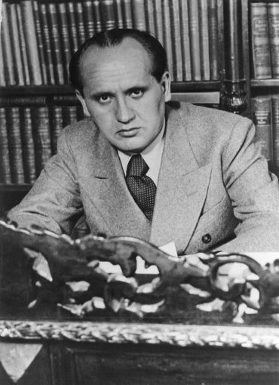
Németh Antal felfedezése hogy a belső összefüggések mágikus rendje mily fontos
- bölcseleti dráma színvonala
népmesei jelleg erősítése
Vörösmartyban a formaművésznél erősebb volt az expresszív szubjektívizmus
‘’ Vörösmarty műve olyan, mint egy nagy álom és az álomban minden megtörténhet…,,

Slide 6
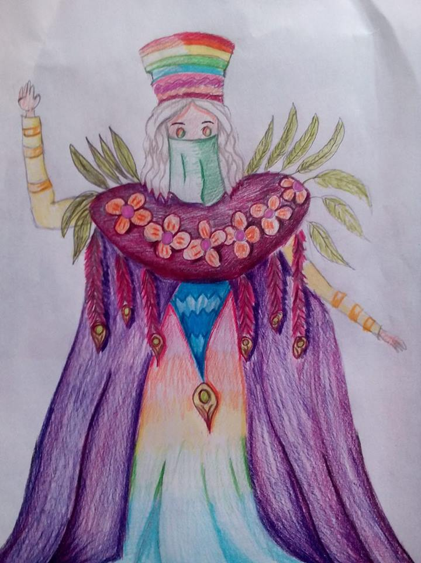
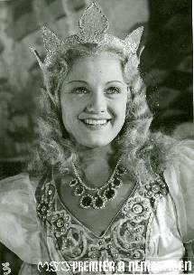
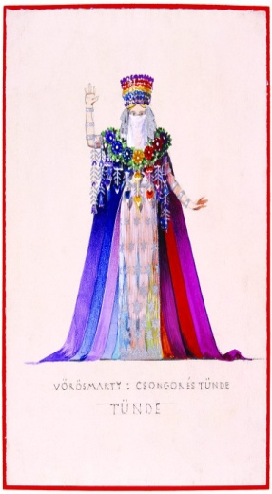
Szőrényi Éva (1937)
‘’…elfárad a szó, És az ész elégtelen Elgondolni, elbeszélni, Amit e megáradott szív Boldogsága tengerében Érez és tud, sejt s ohajt…,,
Nagy kockázatot vállal,de a szerelembe vetett hite mindennél erősebb…
Tünde úgy mond le a halhatatlanságról,hogy nem tudja: vajon Csongor övé lesz-e a végén.

Slide 7
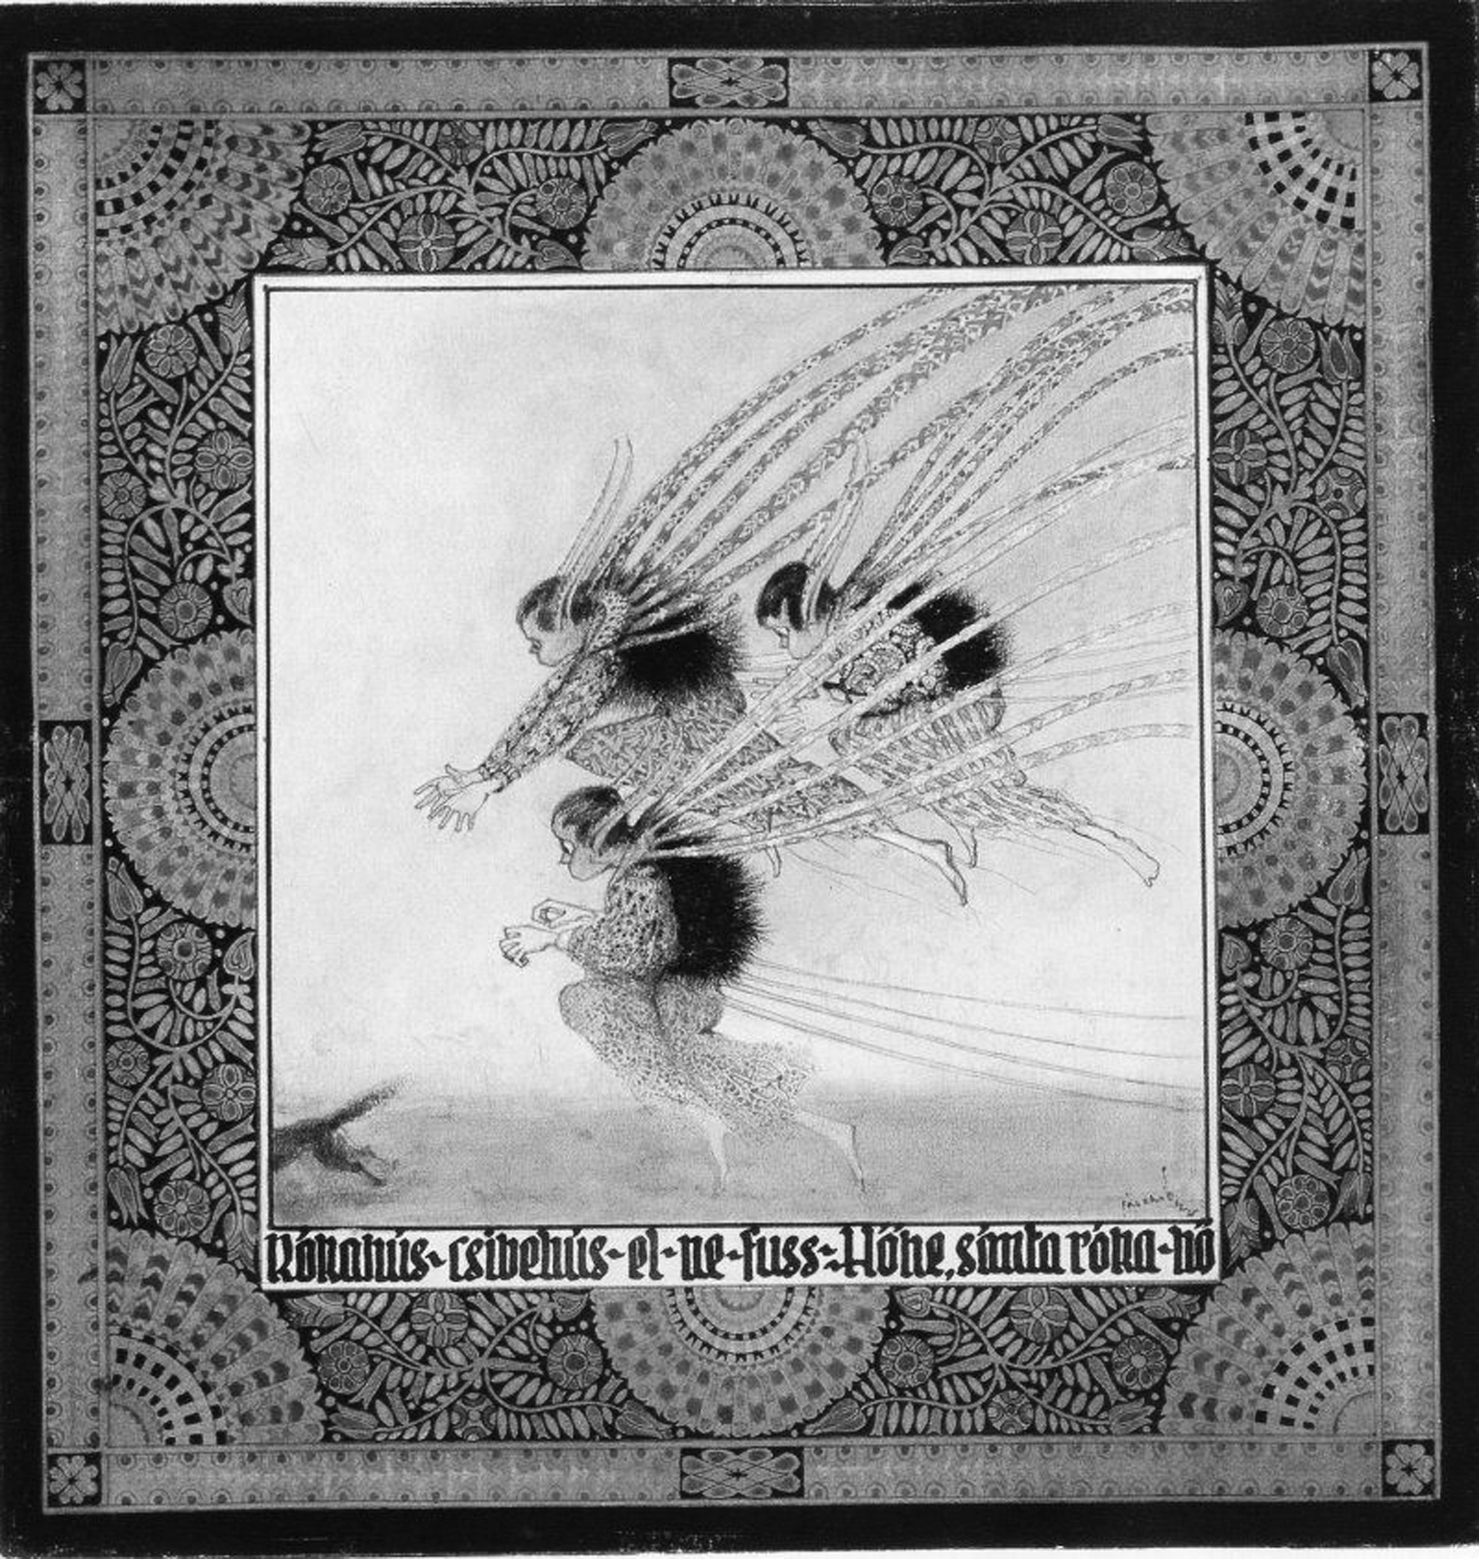
Szeleczky Zita (1937)
Ő képviseli az álszerelmet (csak testiség), az eszmény elárulását, a megalkuvást.
‘’A pokolmécs pillogása, Bűnös ajkak suttogása Elboríták lelkemet.”

Slide 8
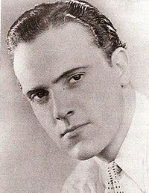
Szabó Sándor (1937)
Célja a boldogság megtalálása.
A csodafánál megleli a boldogságot, Tündét
‘’Az ember feljő, lelke fényfolyam, A nagy mindenség benne tükrözik. Megmondhatatlan kéjjel föltekint, Merőn megbámul földet és eget …,,

